Slide 1
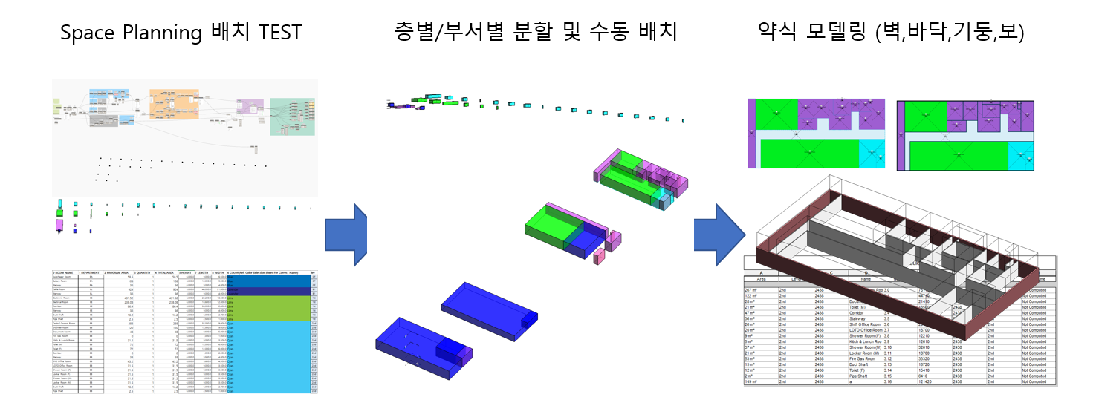
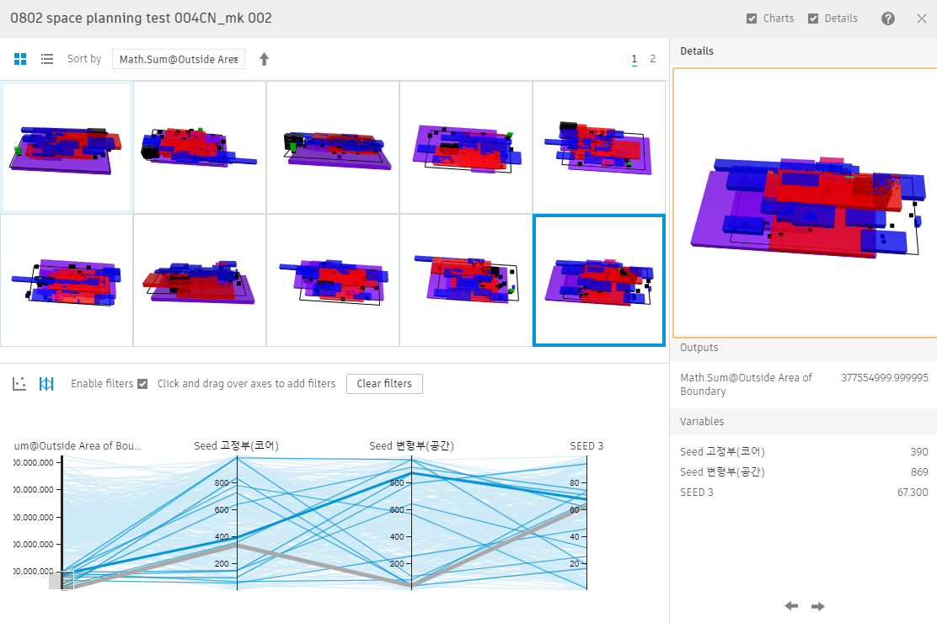
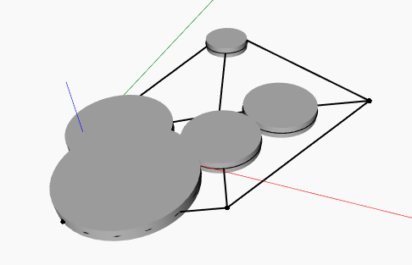
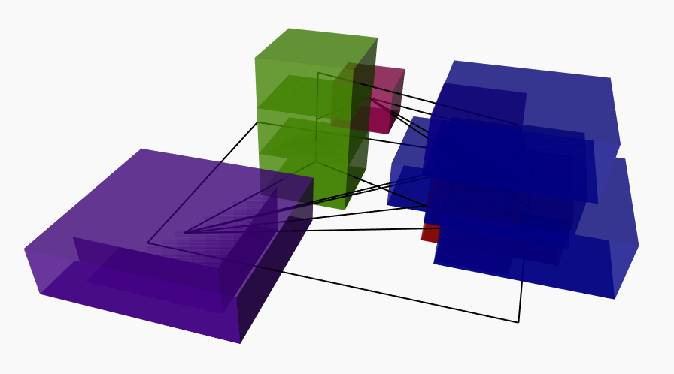
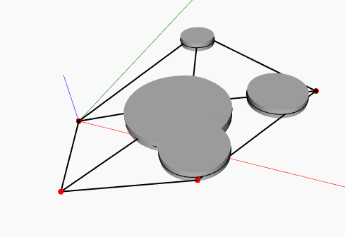
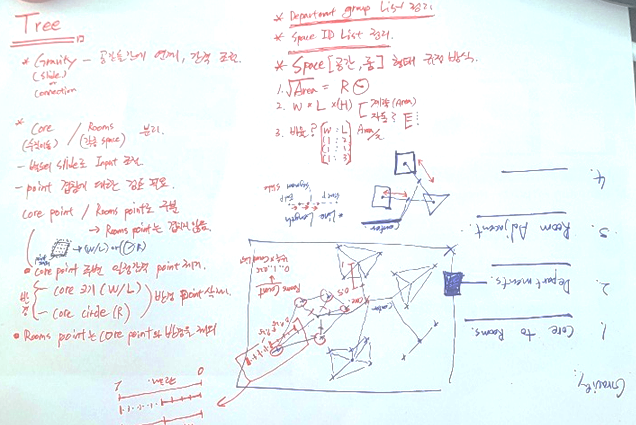
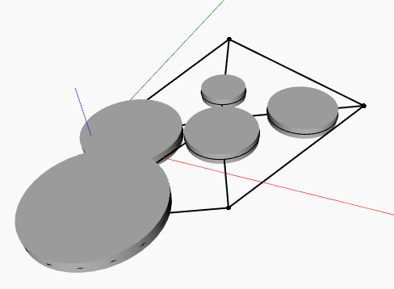
코어 주변, 바운더리 주변 = 포인트 정리
Process Item List | 추가 설명 | 현황
배치
고정부) 옵셋 영역 포인트 제거 | 다른 공간 겹침 방지
변동부) 경계(바운더리) 내부 옵셋 배치 | 경계 밖으로 공간 이탈 방지
변동부 – 변동부 / 고정부 – 변동부 2차 배치 | 배치된 Box의 위치 변형 방식
#1. 공간 배치 방식 _ 바운더리 Point 재설정, Seg
배치 방식은 바운더리 내부 포인트 기준이며, 고정부와 변동부는 Point가 중첩되지 않는다. 하지만, 변동부의 중청은 층별, 부서별 필요하기 때문에 재배치 방식을 고민한다. 현 TEST는 고정부 1, 변동부 다수지만, 고정부 다수로 변경되는 상황을 추후 고려해야 한다. 변동부의 겹침, 형태 변경은 부서 혹은 공간의 우선 순위를 기준으로 하며, 기존 입찰 툴 다이나모 프로세스의 일부를 활용한다.
공간 Box
Excel W/L/H 값 기입 | 공간 Box 형태 고정
Excel 사이즈 고정 or 변형 (0..1..0.1) | 변경 값 Excel 추가로 방 형태 변경
버블 다이어그램 Circle의 지름, 반지름, 너비 활용 | R, Area 값 활용 한 형태 규정+비율
최종 OutPut 값은 생성된 Line의 점수 매김을 기준으로 한다. (추가 점수 부여 방식, 대상 고려 필요)
고정부 – 변동부 연결
변동부 간 연결
수동 작업 >> GD 자동화
고정부
변동부
추가 검토 사항 List 추가 예정
#1. 고정부 제외 모든 공간
(부서별 List 묶음)

Slide 2
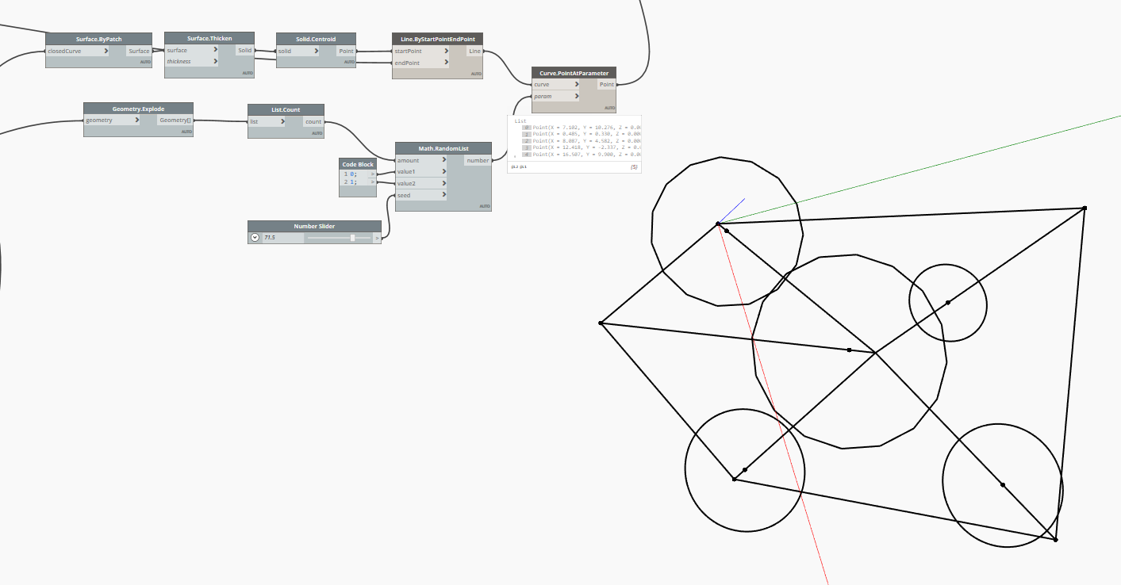
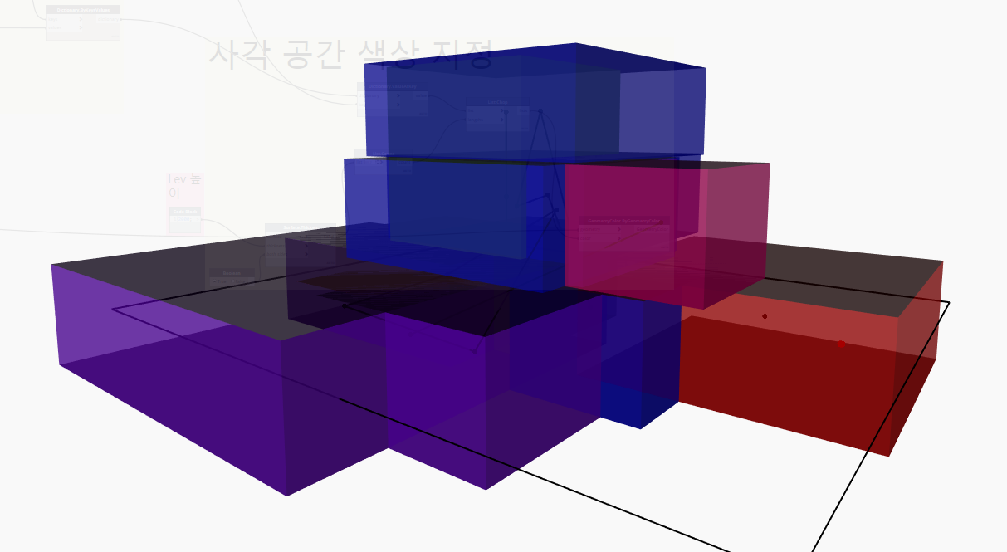
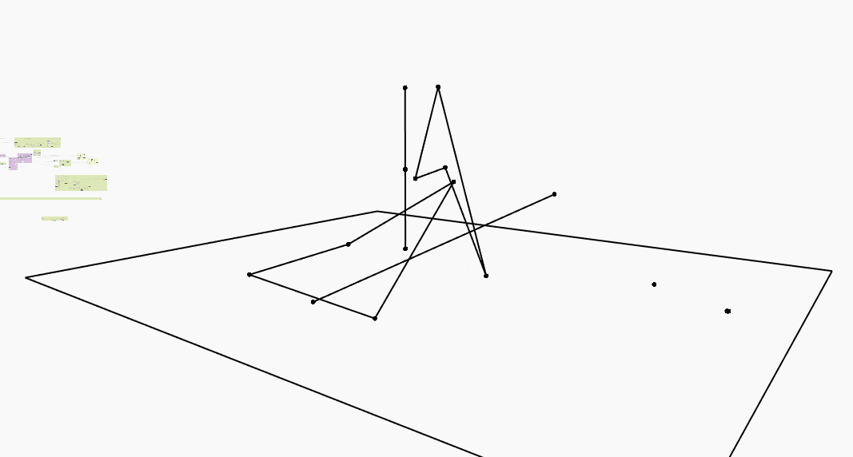
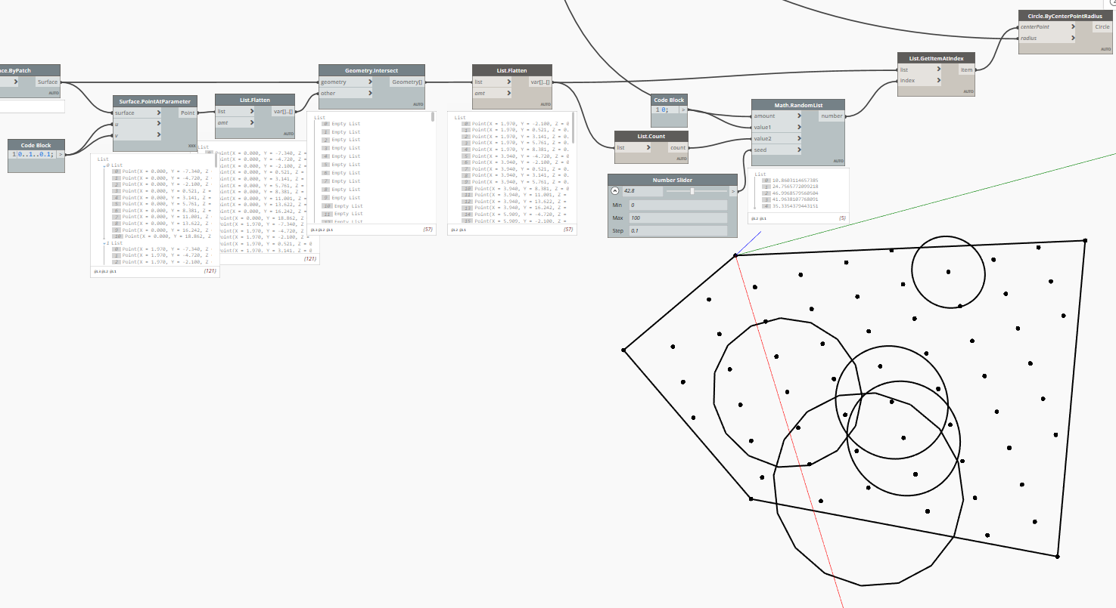
배치 : 선형 / 바운더리 포인트
Department (부서) 층별 배치
>층별 부서 List 나누어 진행(예상)

Slide 3
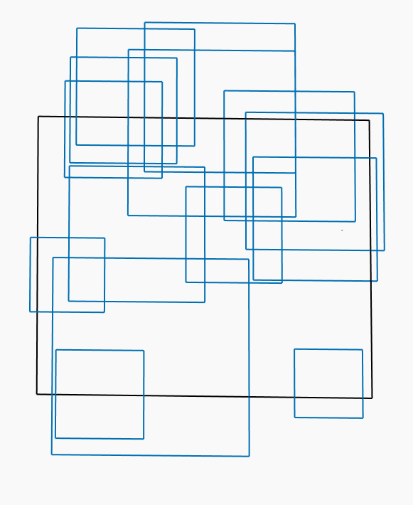
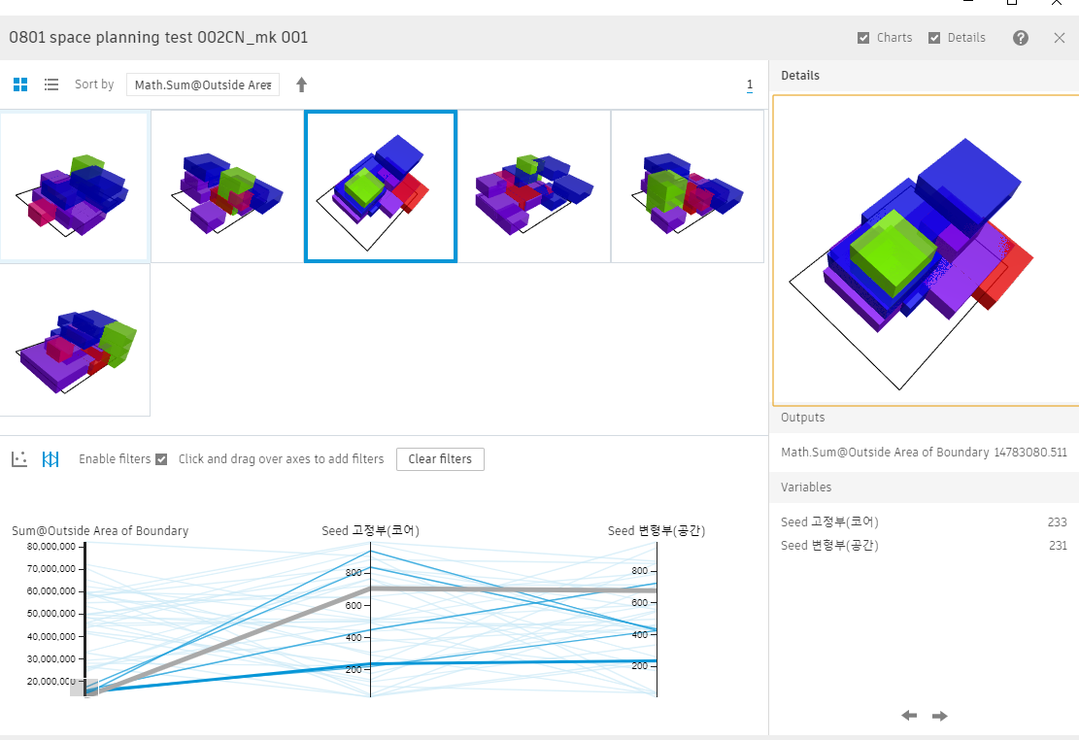
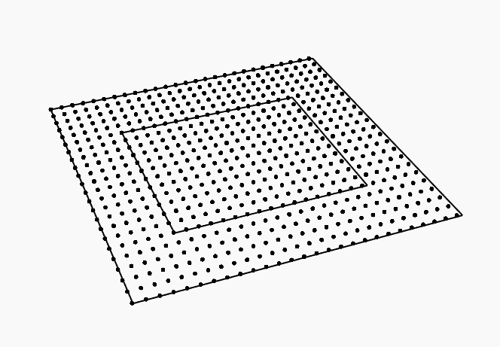
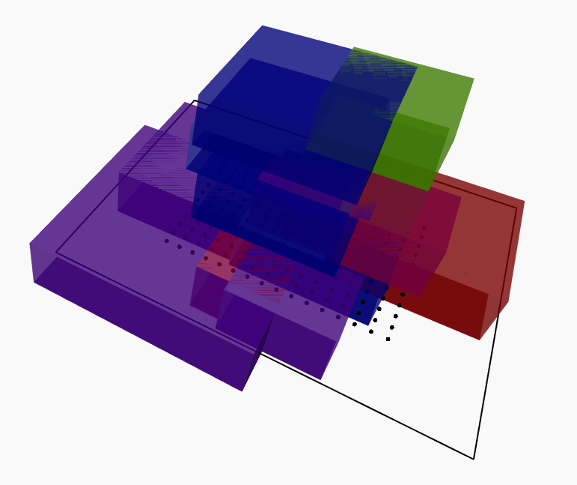
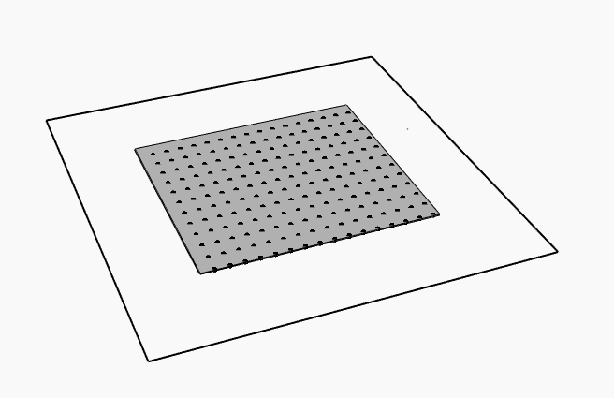
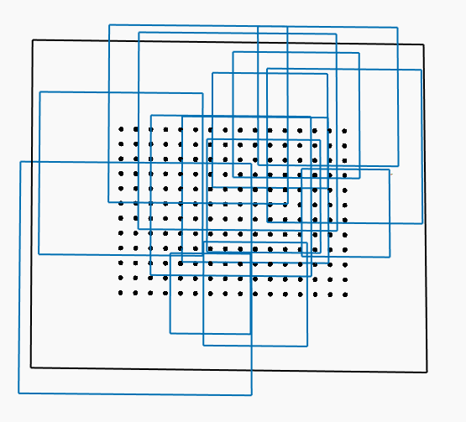
배치 : 선형 / 바운더리 포인트

Slide 4
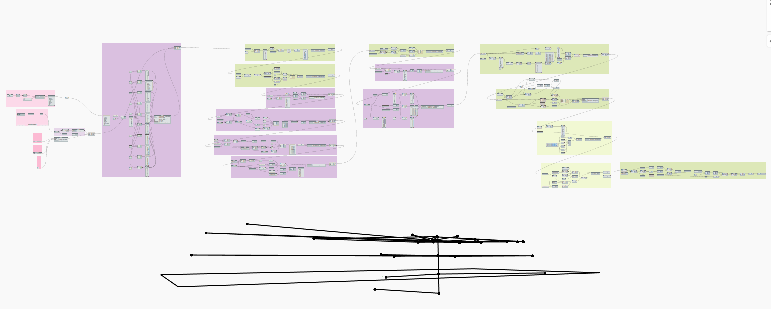
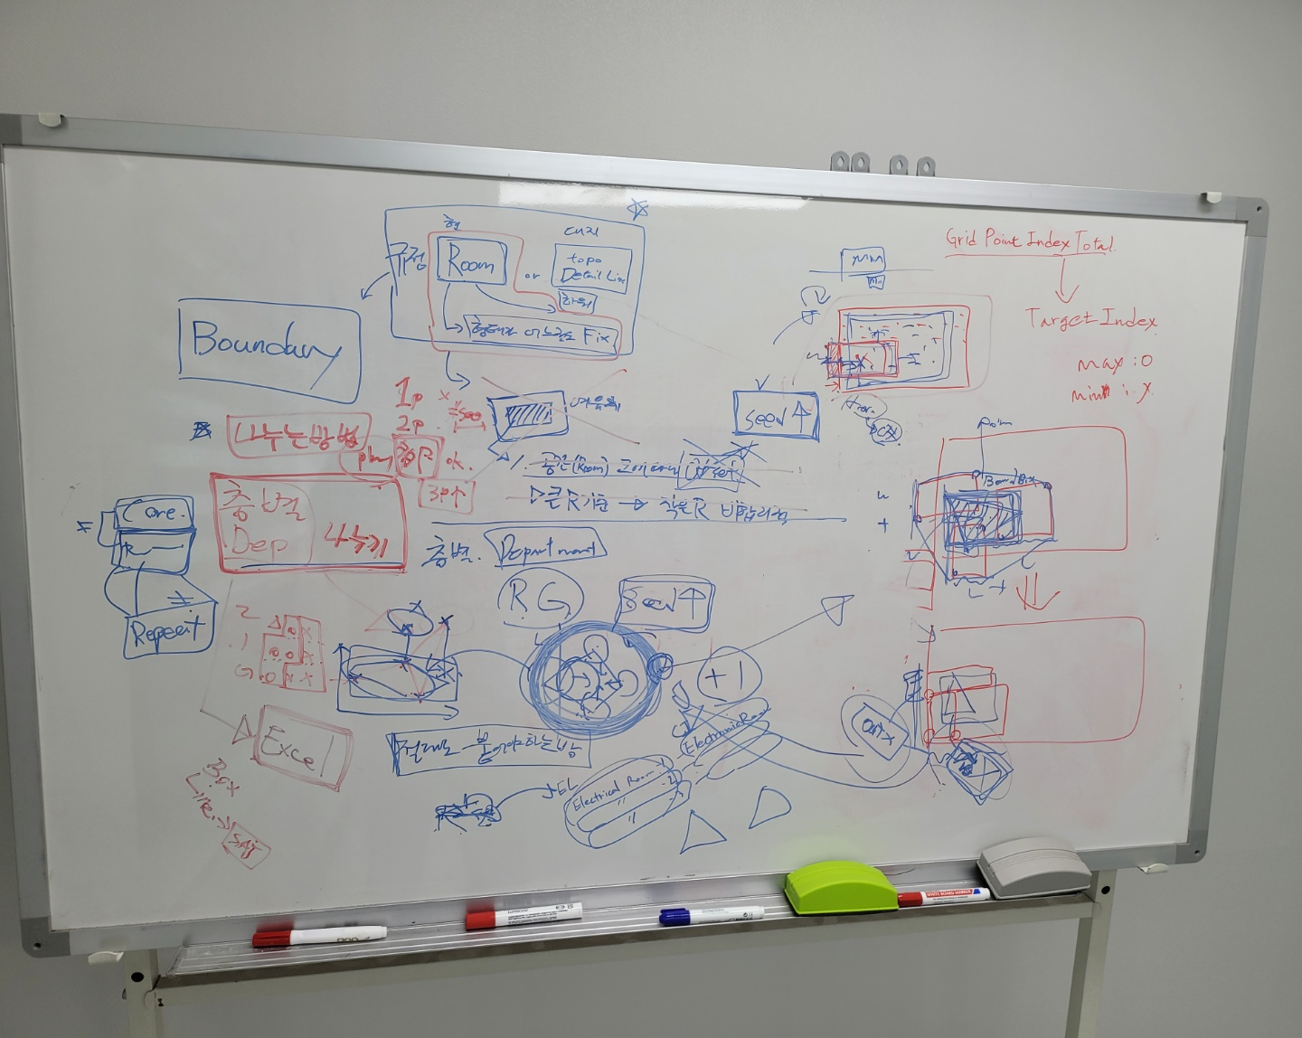
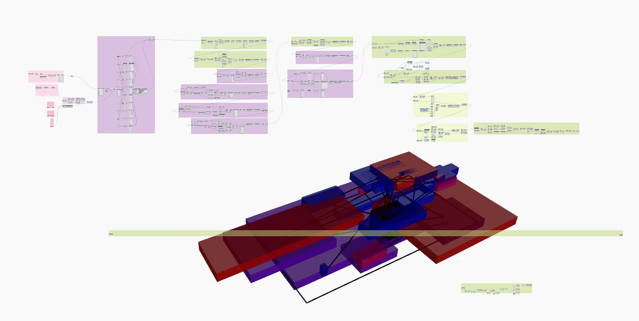

Slide 5
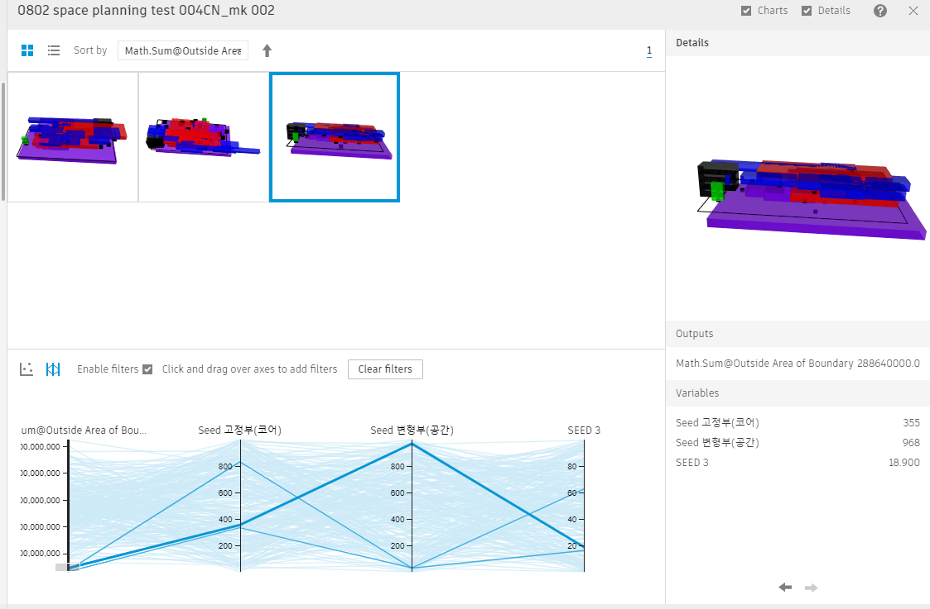
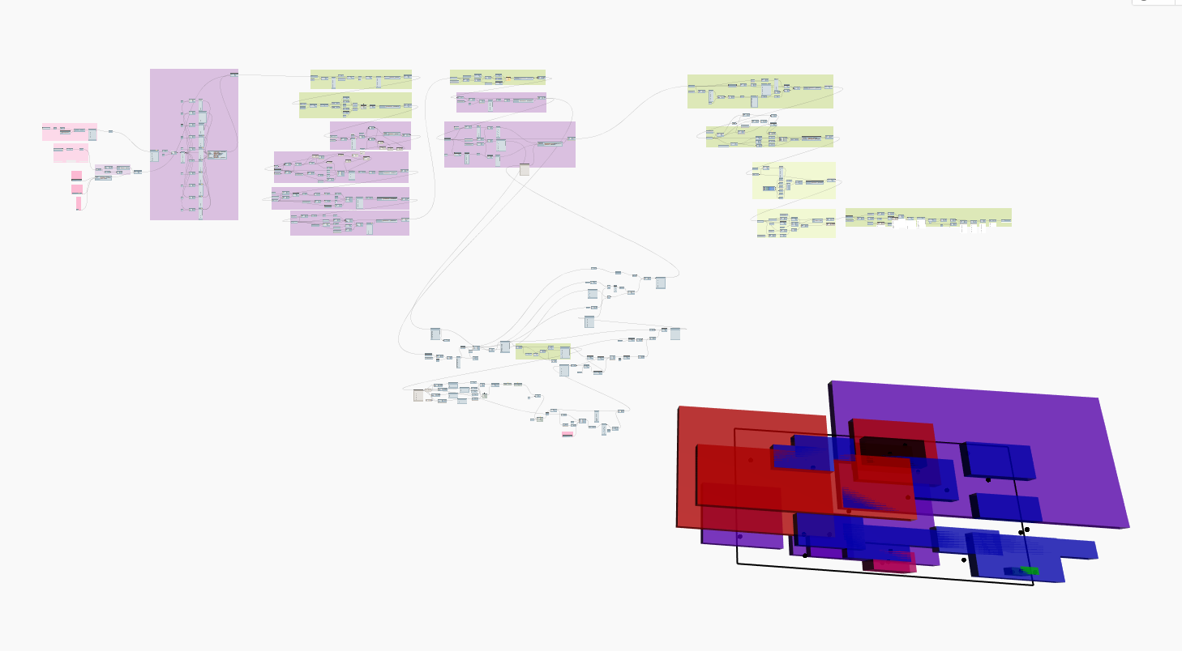
DONE LIST
고정부 추가(STAIRS, SHAFTS) 다수의 고정부 커버 가능
LEV별 ROOM 재배치 SEED 추가
TO DO LIST
기존 평면과 최고 점수의 아웃풋 비교 작업
ADJ 새로운 접근 방식 알고리즘 추가 필요
( 고정부들간의 인접성 / ROOM들간 인접성 – EXCEL +)
[클러스터(cluster)간 / 클러스터 내 인접성] 고도화
Dep(부서) 인접성, 수직성에 대한 방법론 고려
Center point 기준이 아닌 Room 파라미터 값으로 적용 고려
(W,L 값의 Translate )
Room 간의 이격 거리 좁히기(끌어당김 – 중력)

Slide 6
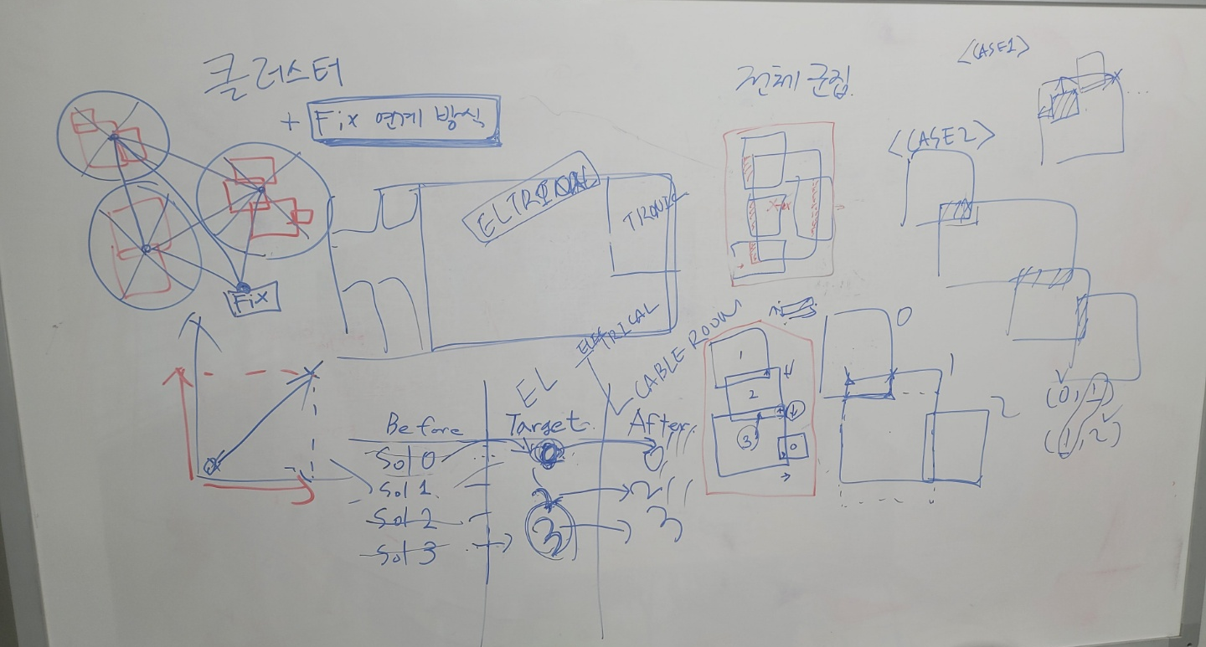
0810 클러스터 내부 응집 로직 확정

Slide 7
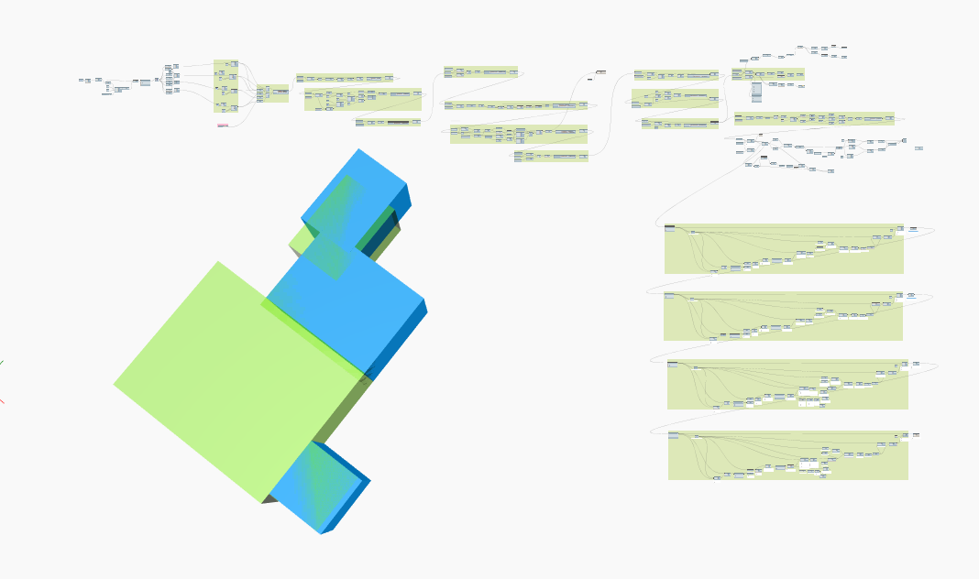
0810 클러스터 내부 간섭 해소 로직 50% 진행

Slide 8
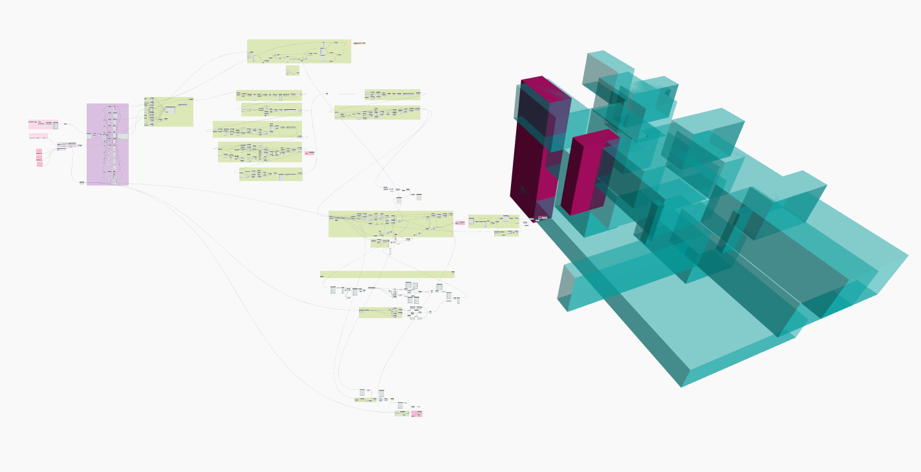
0810 층별 클러스터간 위치 조정 ( 중앙 정렬 )

Slide 9
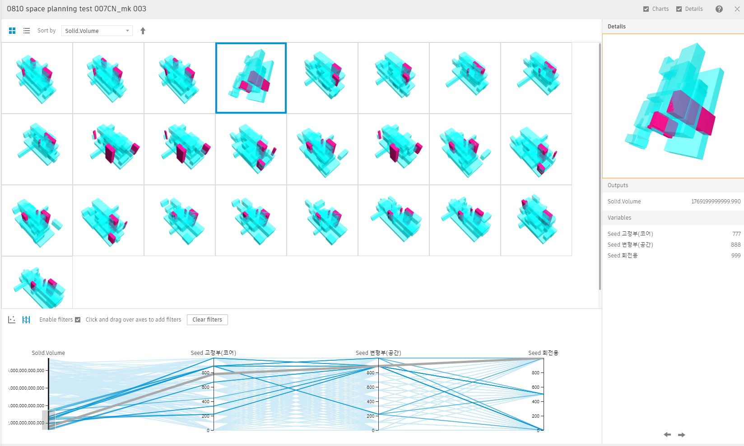
0810 Generative Design Output test

Slide 10
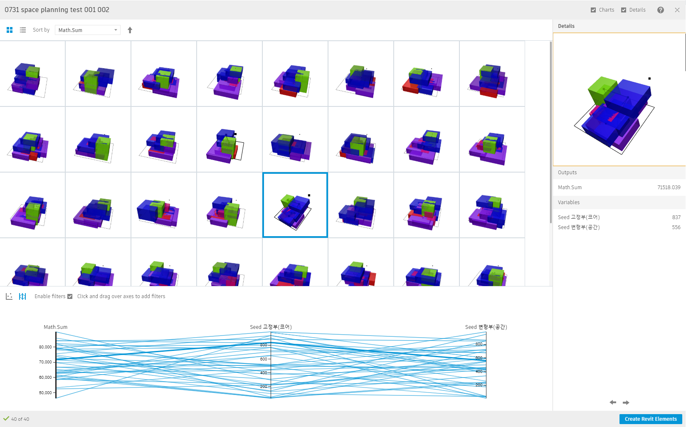
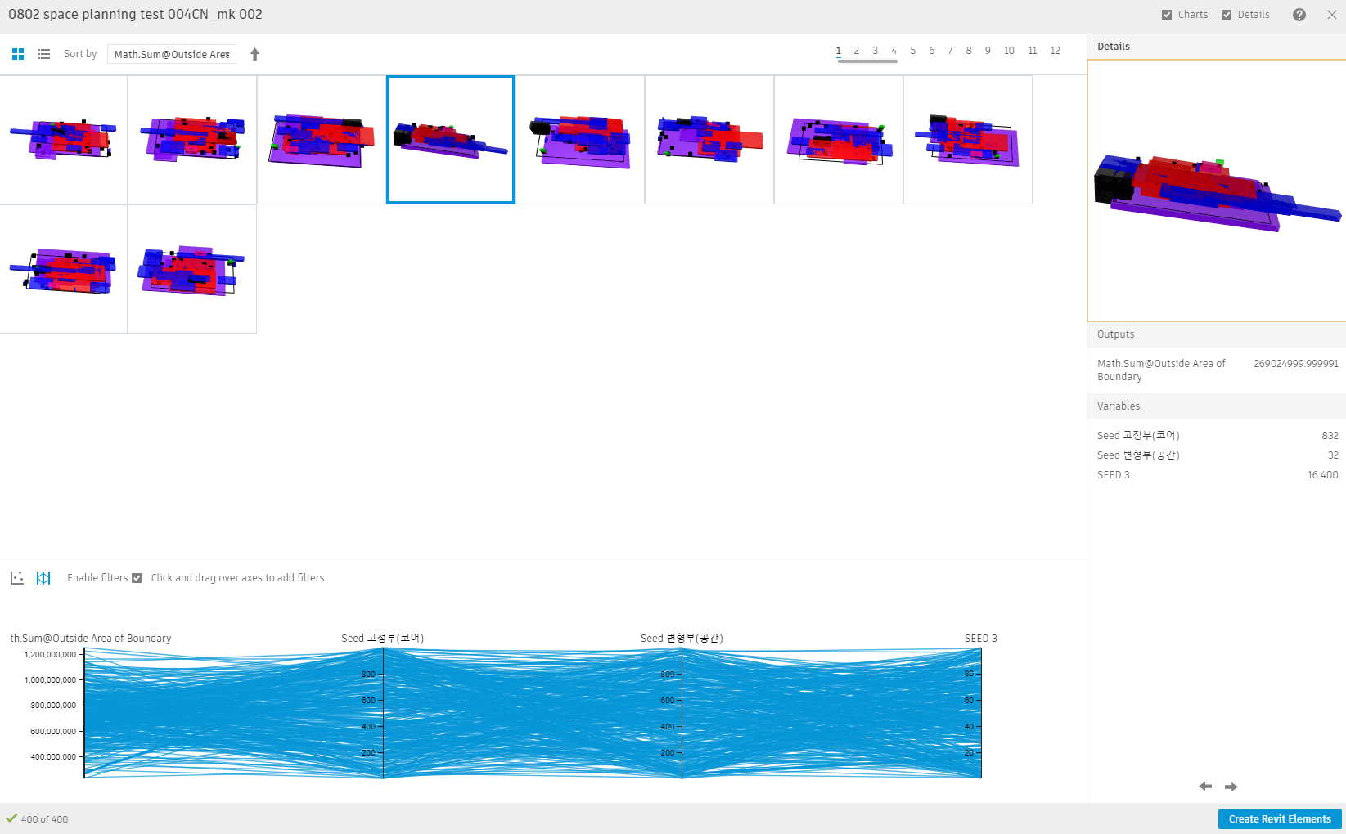
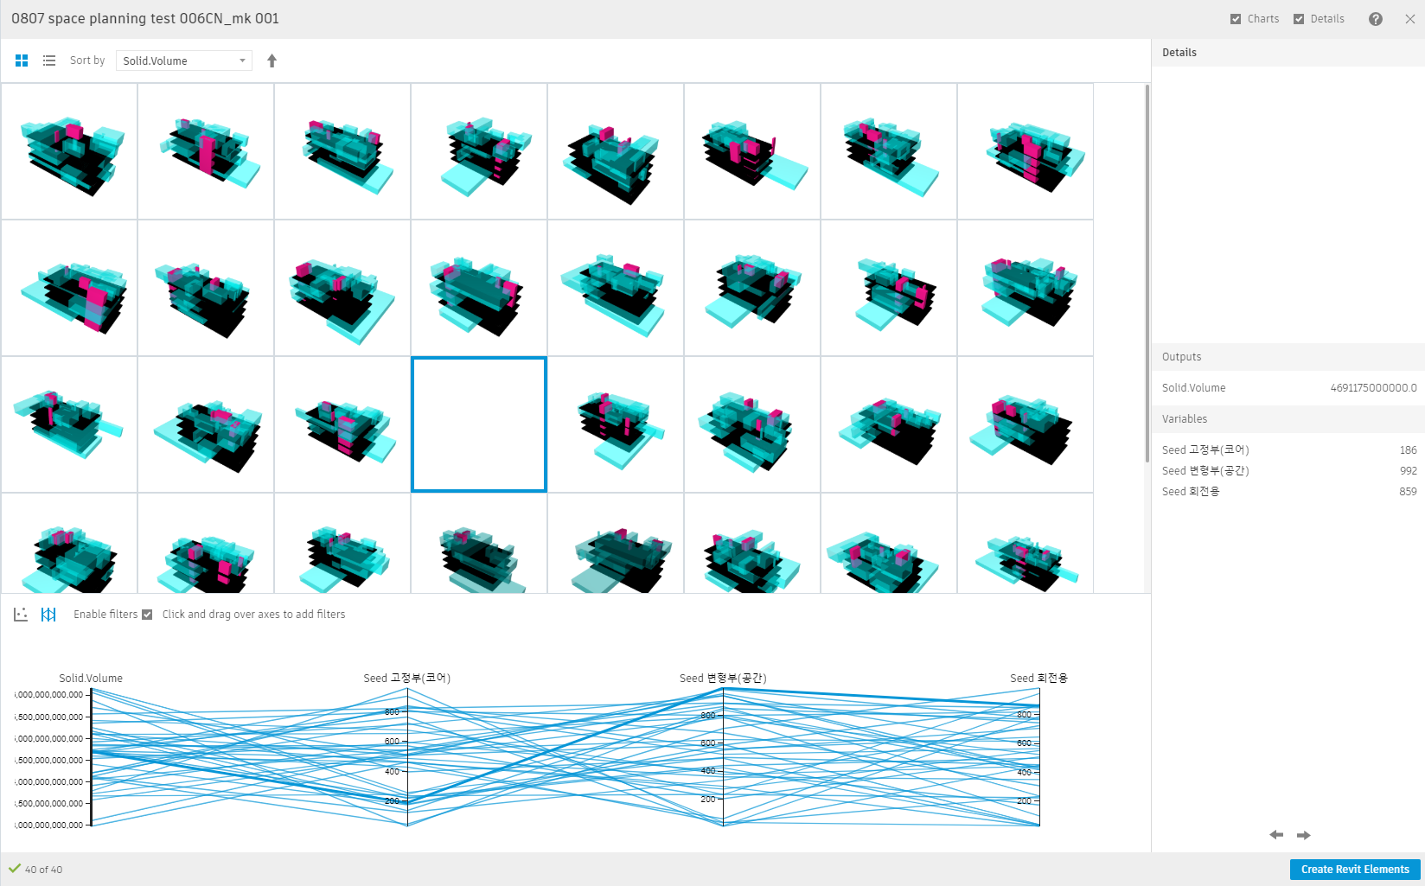
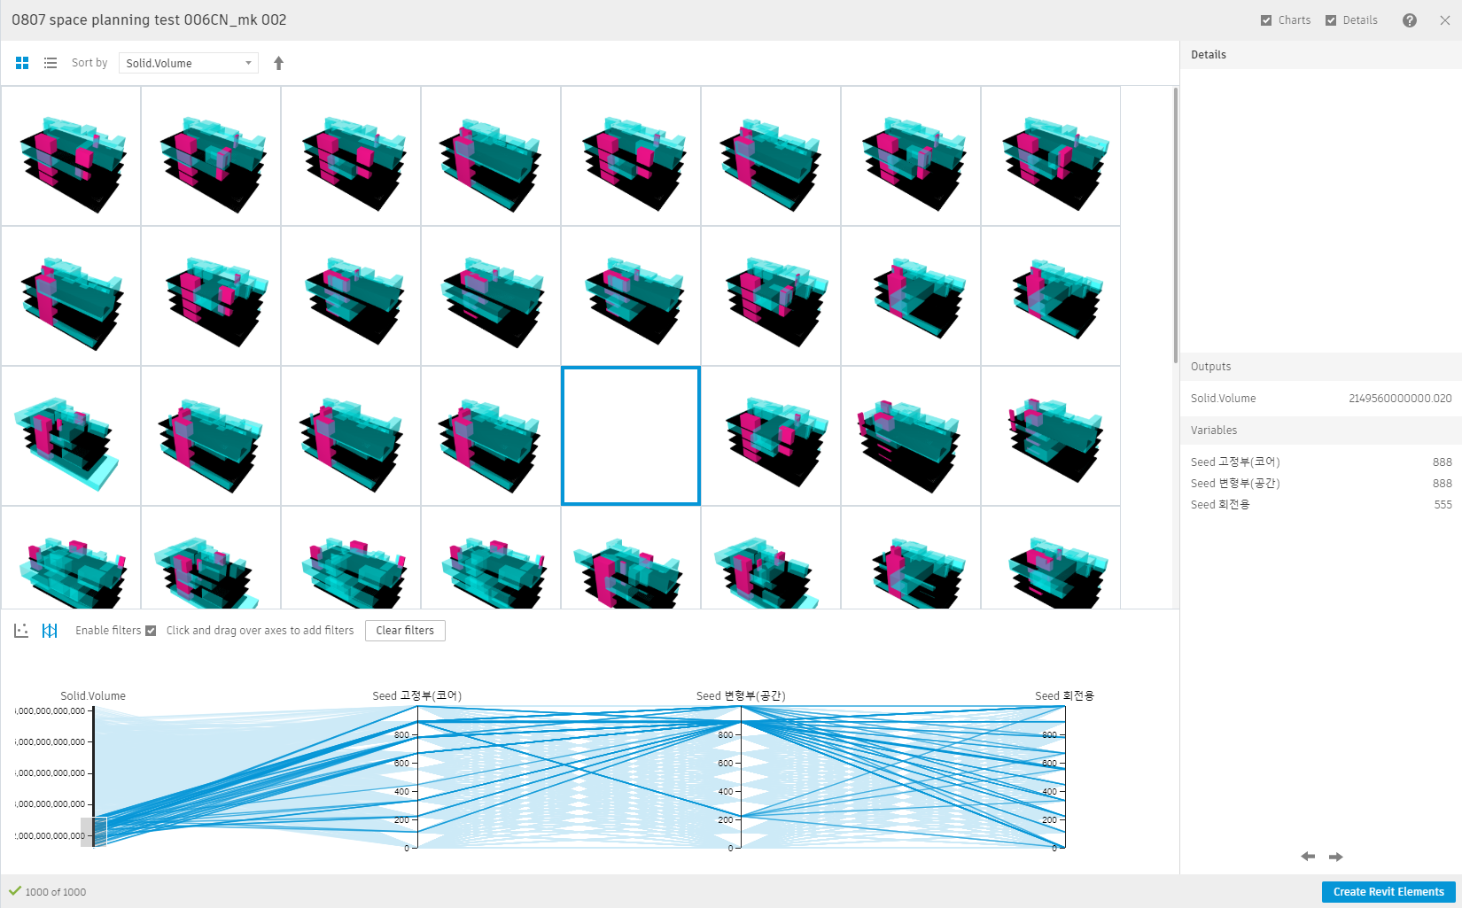
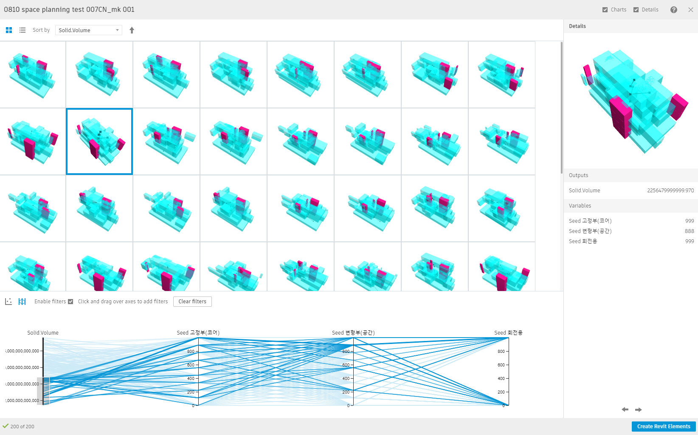
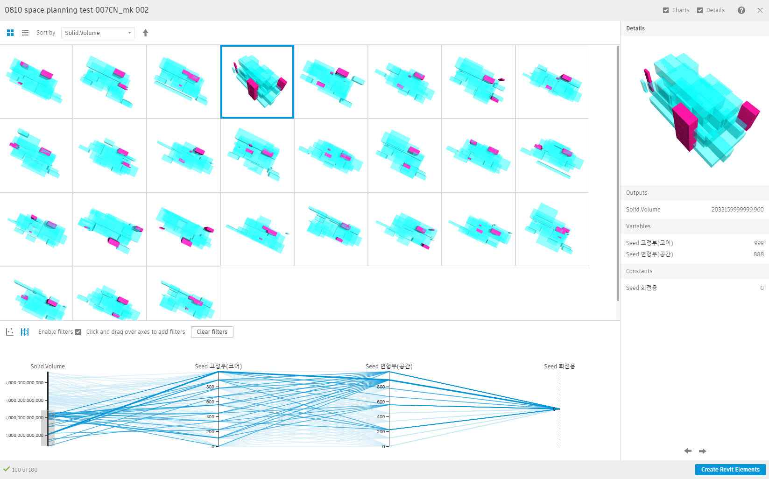
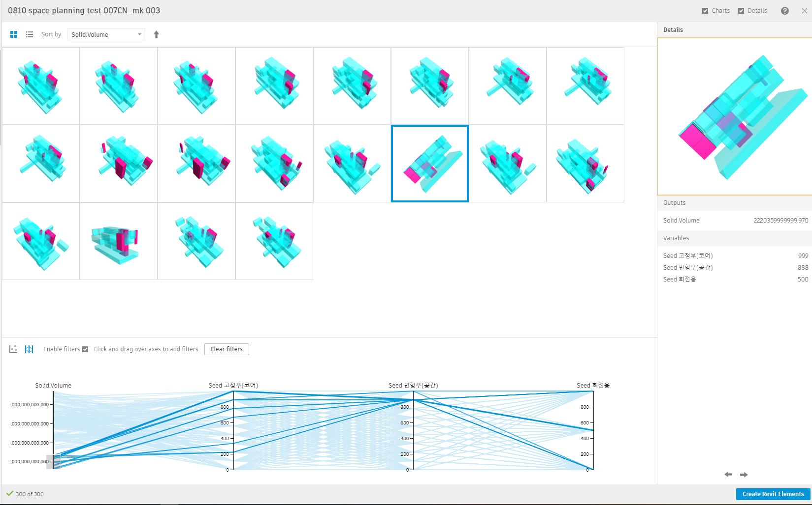

Slide 11
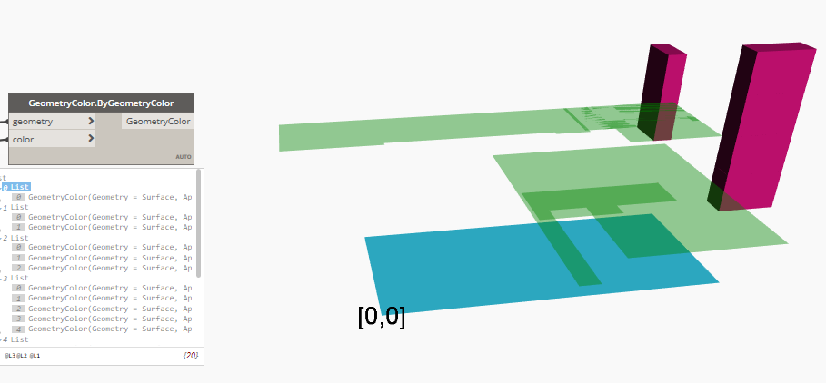
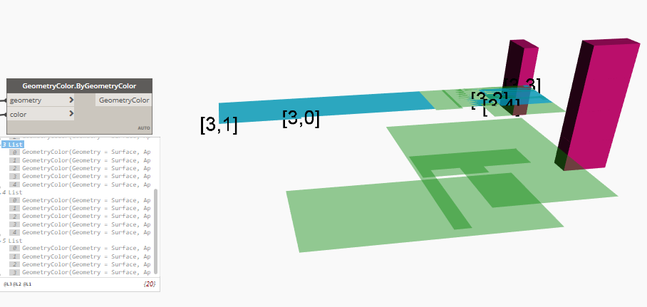
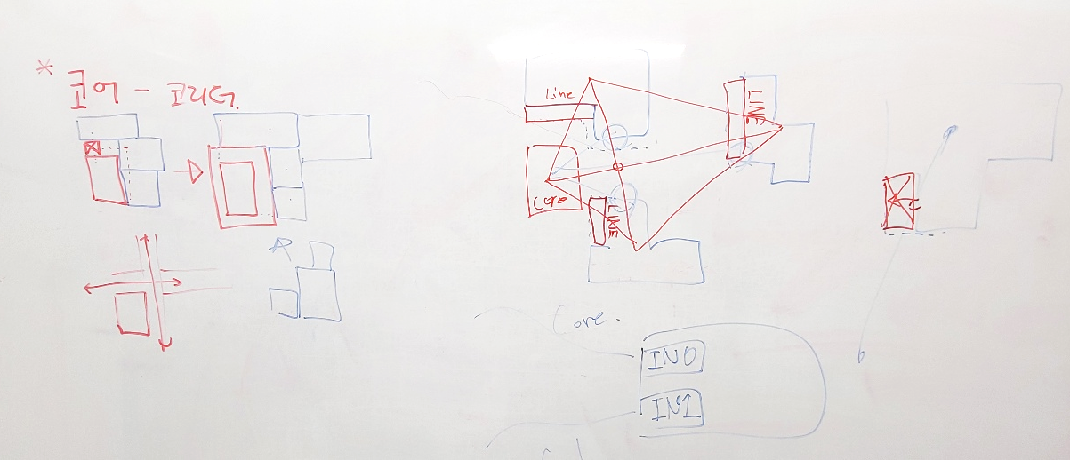
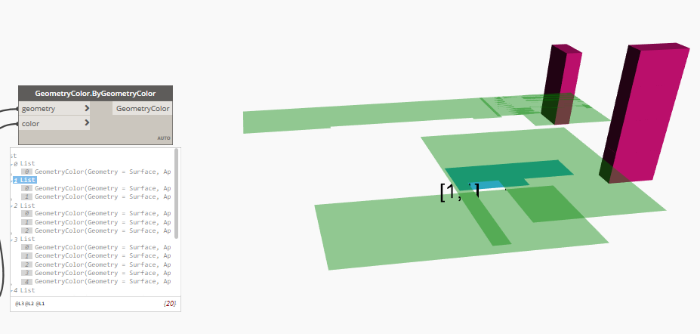
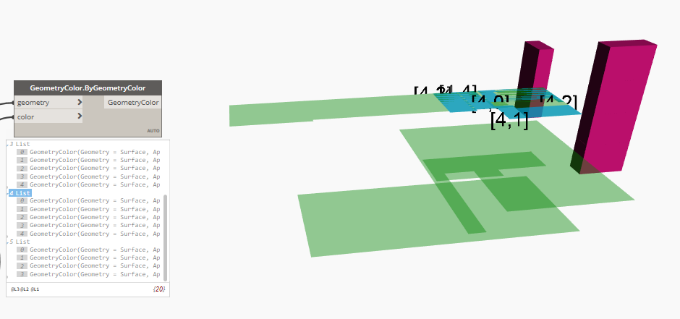
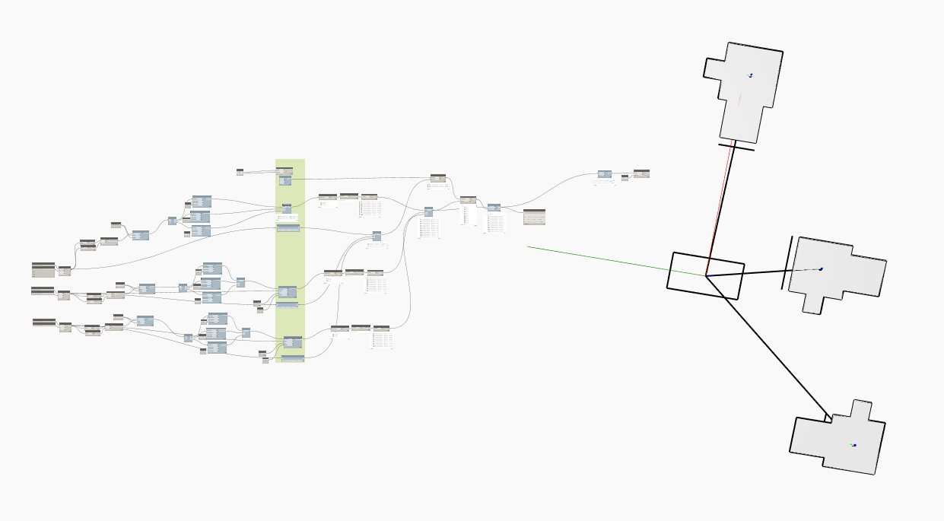
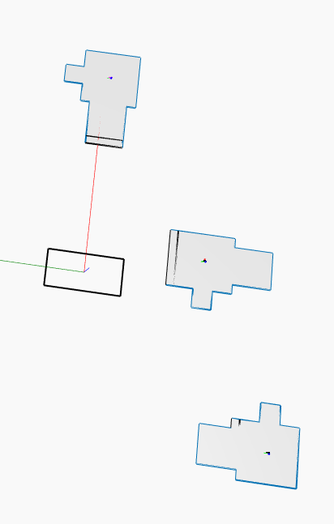
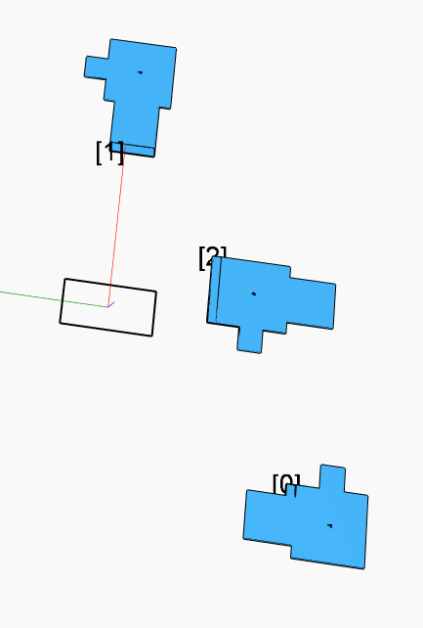
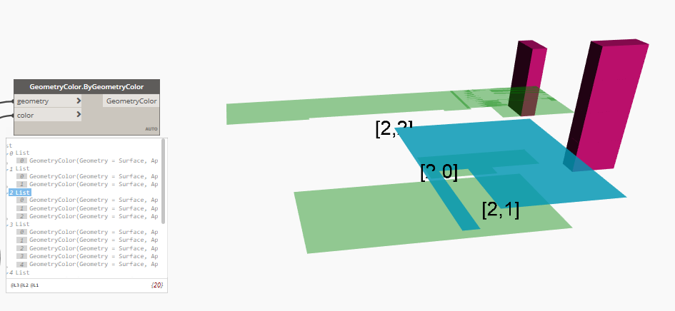
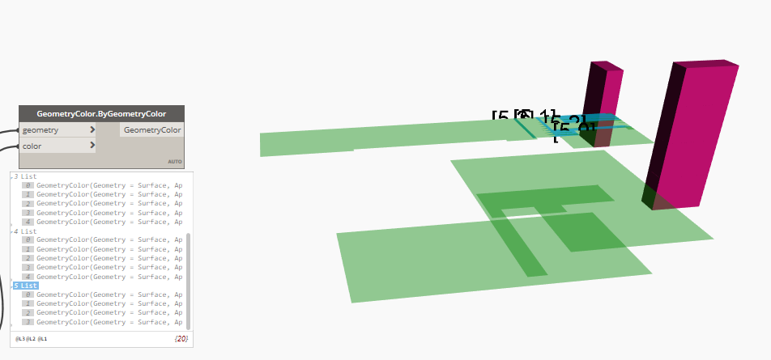
0824 Generative Design Output test
DONE LIST
Room 겹침 해결 방법 진행 중
TO DO LIST
부서별 겹침 해결 > 부서별 그룹 겹침 현상 발생
각각의 그룹 재 분산 내용 추가 진행
DONE LIST
코어 _ 코리더 연관 관계에 대한 잔여 공간 형성 로직 작성
TO DO LIST
좌측 Room 공간 겹침 해결 후 대입

Slide 12
0824 Generative Design Output test

Slide 13
